Slide 1



IL CASTELLO DI TREVANO
UN PATRIMONIO PERDUTO
Mediazione: Anna Sciancalepore​​
Digitalizzazione: Vittoria Locatelli​​
e-mail: education@faiswiss.ch
Bibliografia:
"Una storia che è quasi un romanzo", Il Nostro Paese, no. 244 Maggio-Giugno 1998
"Le stagioni del barone von Derwies tra Nizza e il castello di Trevano (1873-1881),
Il Cantonetto, Anno LXI n.5-6, LUGANO OTTOBRE 2014
Con il contributo di

Slide 2
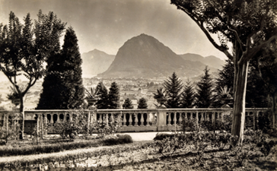
6 ottobre 1871, ore 11.15
È il giorno della posa della prima pietra del sontuoso palazzo che prenderà anche il nome di "Chateau del la Musique" che domina su Lugano e il suo lago. Numerosi ospiti partecipano alla cerimonia: canti e benedizioni in russo, la lingua d'origine del barone Paul von Dewies. Inizia la storia di quello che poteva essere ancora oggi il più principesco palazzo in Svizzera.
Vista dalla terrazza, 1828, Image Archive ETH Library

Slide 3
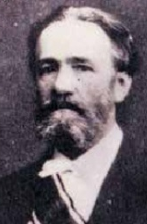

Chi era il committente?
Il barone Paul von Derwies era stato un abile e visionario imprenditore che colse le opportunità dello sviluppo ferroviario. Di famiglia di origine tedesca trasferita in Russia, studiò giurisprudenza ed entrò nell'Amministrazione. Contagiato dall'euforia delle strade ferrate di cui la Russa necessitava per motivi economici e militari, in dieci anni seppe abilmente sfruttare il momento accumulando una considerevole fortuna, aiutata dai finanziamenti di un banchiere, Meyer, a cui dava lezioni di piano.

Slide 4
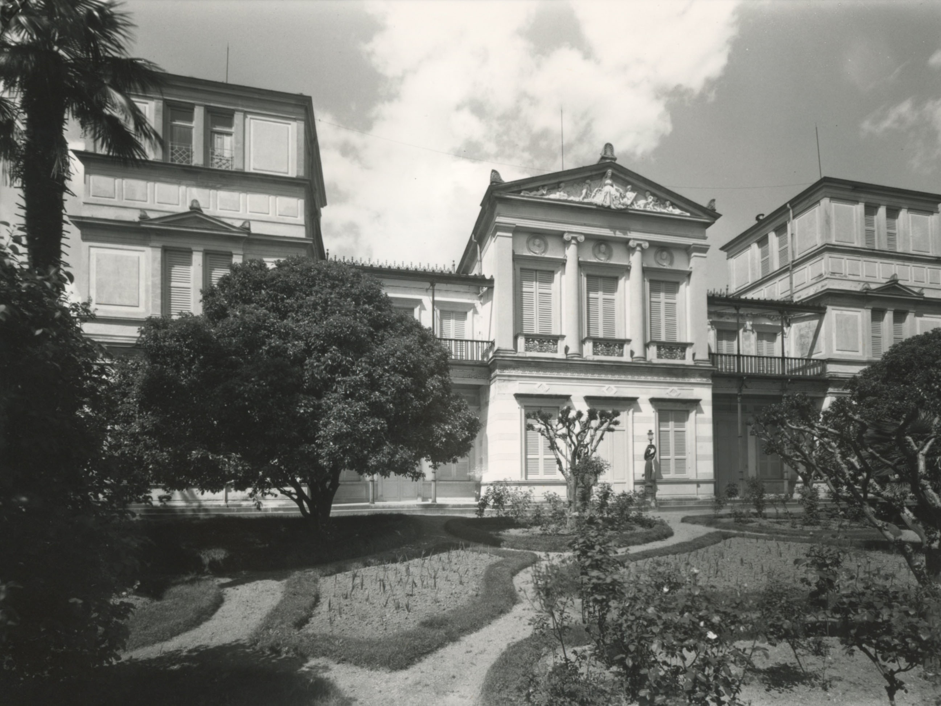
Trasferimento in Europa
Ceduta l'attività imprenditoriale si ritirò a Nizza dal 1867, dove risiedeva una numerosa colonia di facoltosi russi. Qui costruì una fastosa residenza con parco dove trascorrerà i mesi invernali. Seguendo le abitudini della comunità nizzarda, in estate soggiornava in Svizzera e durante le sue escursioni scoprì Lugano e la collina di Trevano, dove avviò i lavori per la sua seconda residenza sui resti di un castello del '400. Da questo momento coltivare la passione per la musica diventerà il centro dei suoi interessi.
Foto Ruedi, Lugano Archivi fotografico, Foto Garbani

Slide 5
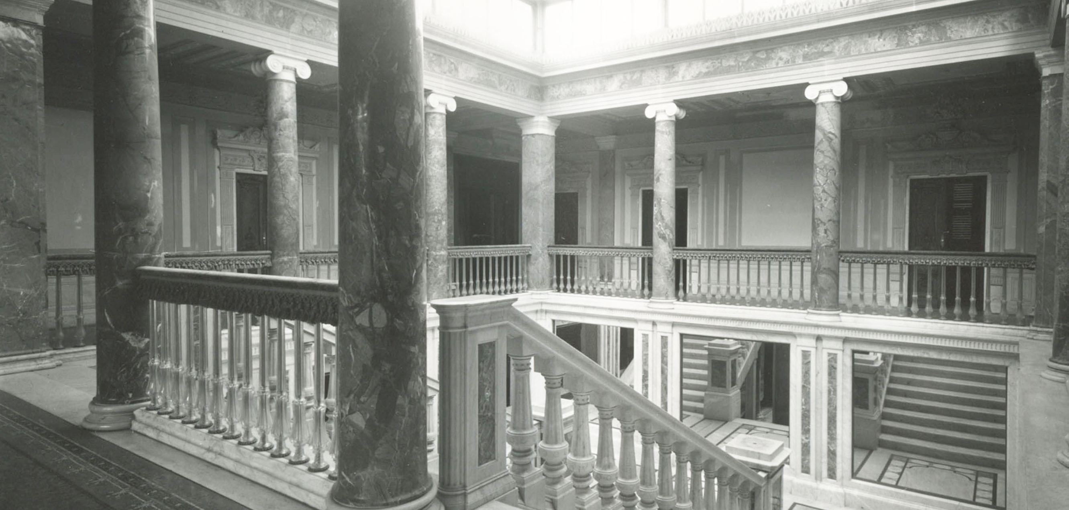
Il castello di Trevano
Il progetto fu realizzato dalle maestranze che avevano già lavorato a Nizza: Francesco Botta (già attivo presso la corte di San Pietroburgo), Bernard Simon, Giuseppe Bernardazzi, Bernardino Maraini e lo scultore Vincenzo Vela. La dimora si componeva di un corpo centrale e due ali laterali. Al suo interno un vasto atrio in stile pompeiano con colonne di marmo d'Arzo, uno scalone d'onore, dove fu collocata l'imponente scultura di Vela Spartaco, che dava le spalle a una balconata di colonnine di cristallo di Boemia con interni d'argento, illuminata dall'ampio lucernario: "un'irreale visione di fiaba". Preziosi quadri oggetti e tappezzerie ornavano i saloni e la raffinata cappella per i riti ortodossi. Se conservata avrebbe rappresentato la più sontuosa dimora privata in Svizzera.

Slide 6
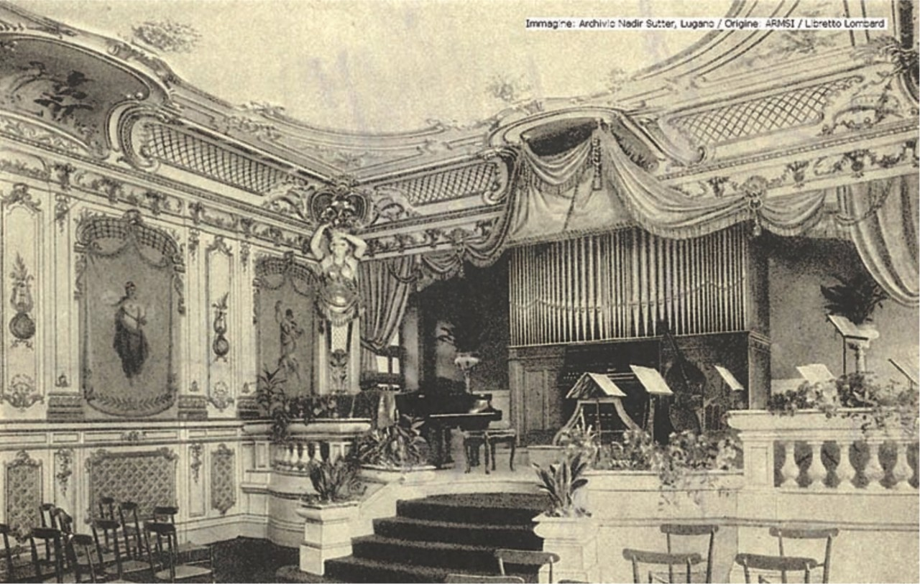
TEATRO E SALA DA MUSICA

Slide 7
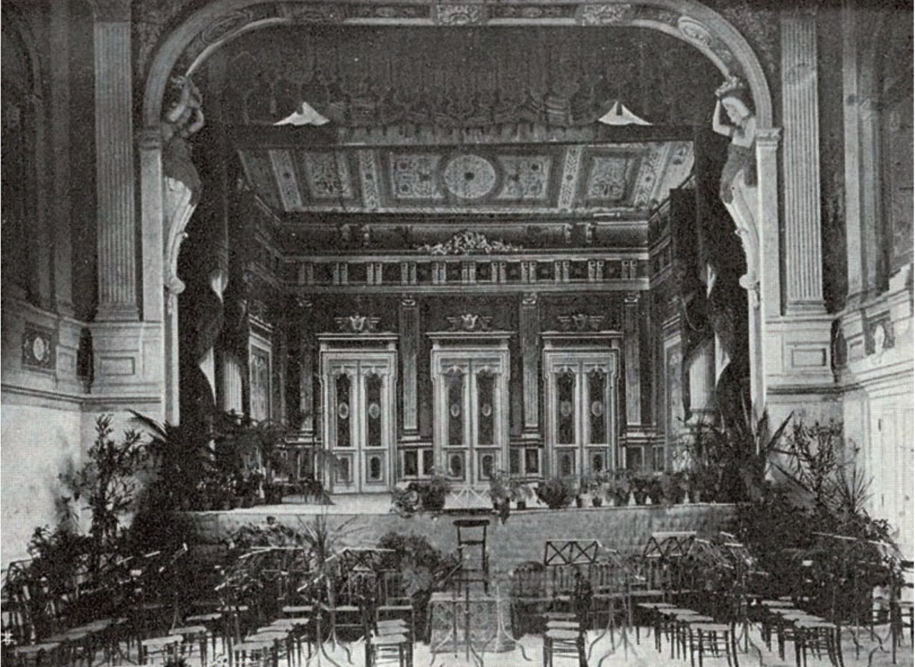
L'ala sinistra del castello era occupata dal suntuoso teatro con adiacente sala da concerto, decorata in oro e argento, dotata di un grande organo e due preziosi pianoforti Steinweay. Come nella villa "Valrose" di Nizza, nel castello ospitava la sua orchestra che poteva arrivare ai 100 elementi, con programmi di riscoperta di compositori classici ma anche contemporanei ( Litz, Verdi, Wagner). Nelle due città il mecenatismo del barone crea un vero polo culturale a favore di tutta la cittadinanza interessata. Ingaggiava i migliori musicisti in concorrenza anche con l'Operà di Parigi e la Scala di Milano.

Slide 8
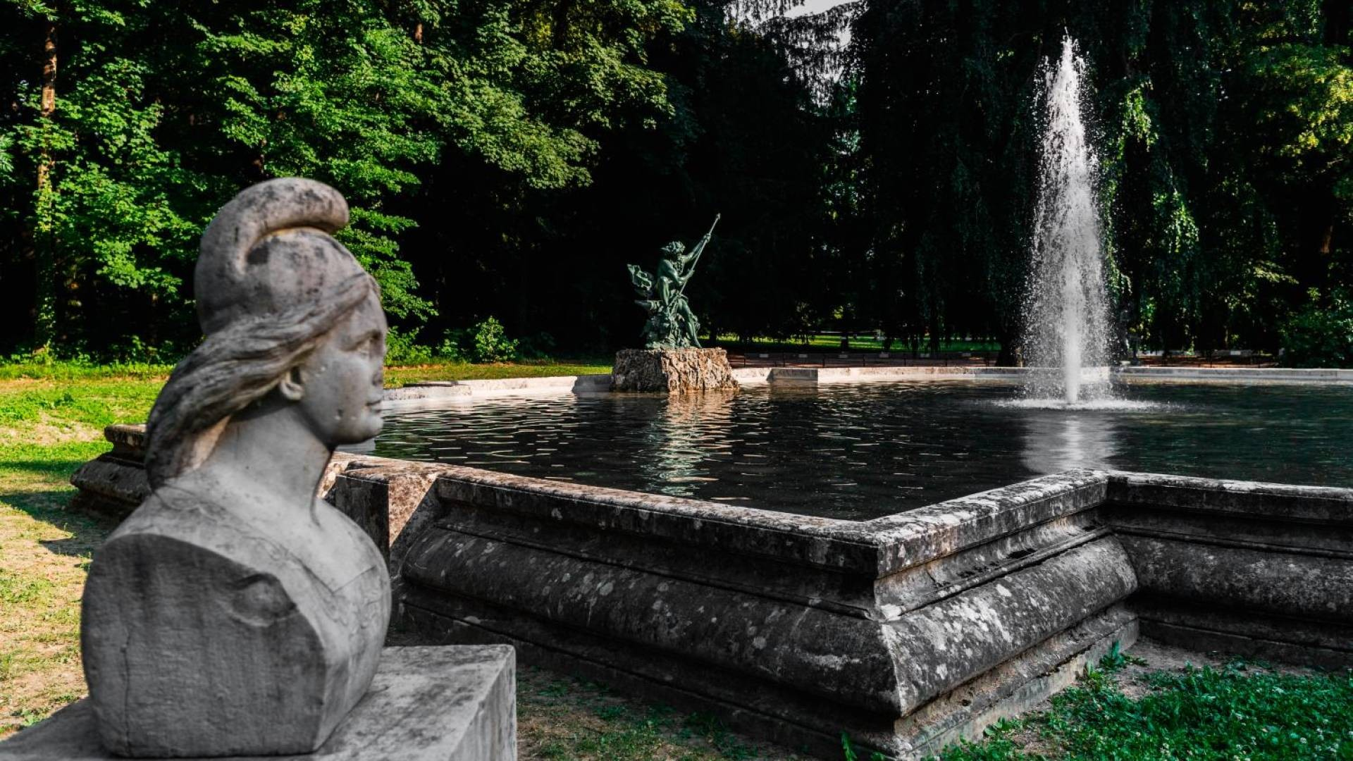
LA MAGNIFICENZA
DEL PARCO
Superata l'elegante cancellata d'ingresso si apriva maestoso il parco, cinque volte più vasto di parco Ciani, illuminato a gas. Fu definito una vera "Isola del tesoro. Aiuole, piante verdi rare e fiorite (camelie e magnolie le prime piantate in Ticino), serre (producevano fragole anche l'inverno) poi fontane sormontate da preziose statue, laghetti, un acquario, grotte artificiali in tufo.
Il parco conteneva originali costruzioni, ma funzionali all'organizzazione di una grande proprietà che dava lavoro a numerose maestranze con la fattoria modello, il villaggio del personale, la dacia caseificio, l'isba russa, lo chalet svizzero, la stalla, la nevera, il prezioso vigneto, la centrale del gas, il galoppatoio.

Slide 9
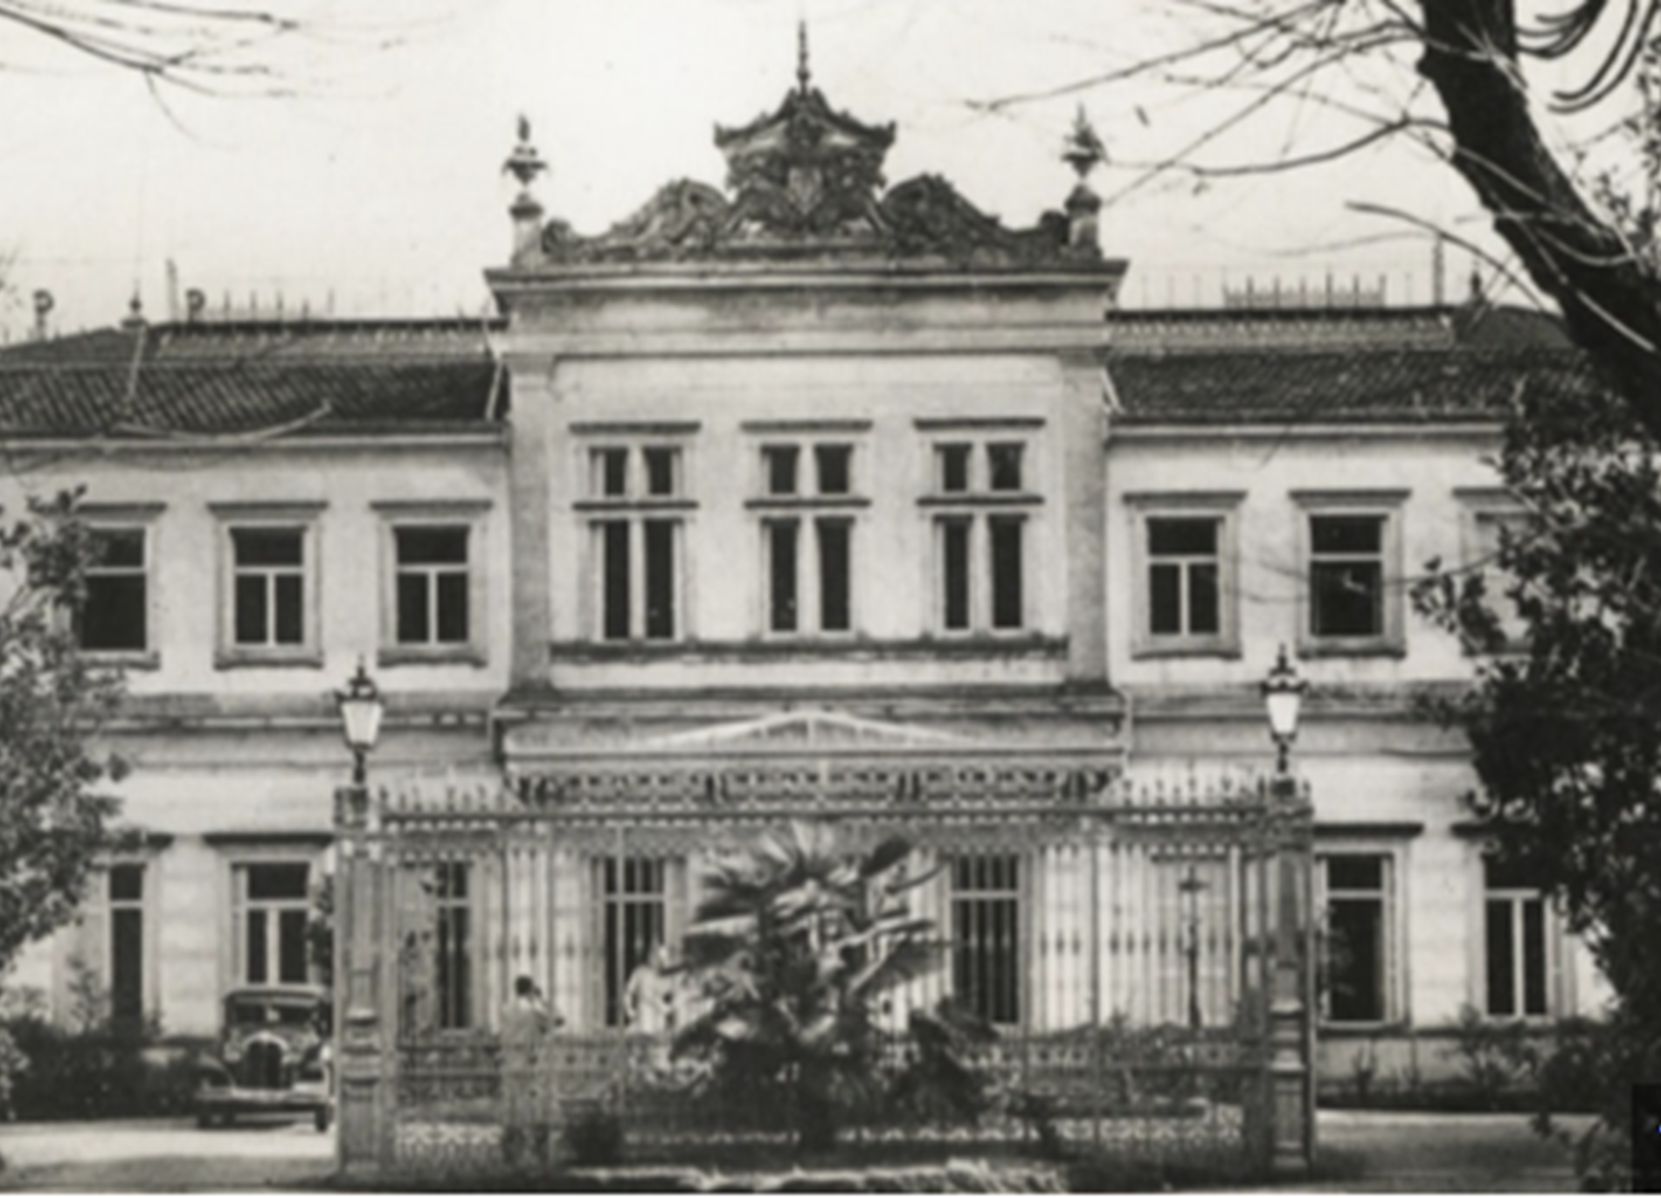
LA SECONDA
STAGIONE
DEL CASTELLO
(1900 –1927)
Nel 1881 giunge la notizia della morte improvvisa del barone a Bonn. Il sindaco di Lugano Battaglini parla di "disastro pubblico": il barone era solito a generosi gesti caritatevoli verso i poveri, dava lavoro dentro e fuori la sua tenuta, gli illustri frequentatori lanciavano il turismo, la città aveva il suo polo culturale. Al ritorno della famiglia in Russia, la proprietà passa a investitori che la cedono al musicista, compositore e scrittore Luis Lombard, francese ma americano di adozione.
Il castello torna centro di attrazione per la musica e illustri ospiti che dalle carrozze sono passati alle prime automobili. Alla sua morte la famiglia indebitata torna negli U.S.A. e il castello passa nel 1934 al Cantone.

Slide 10
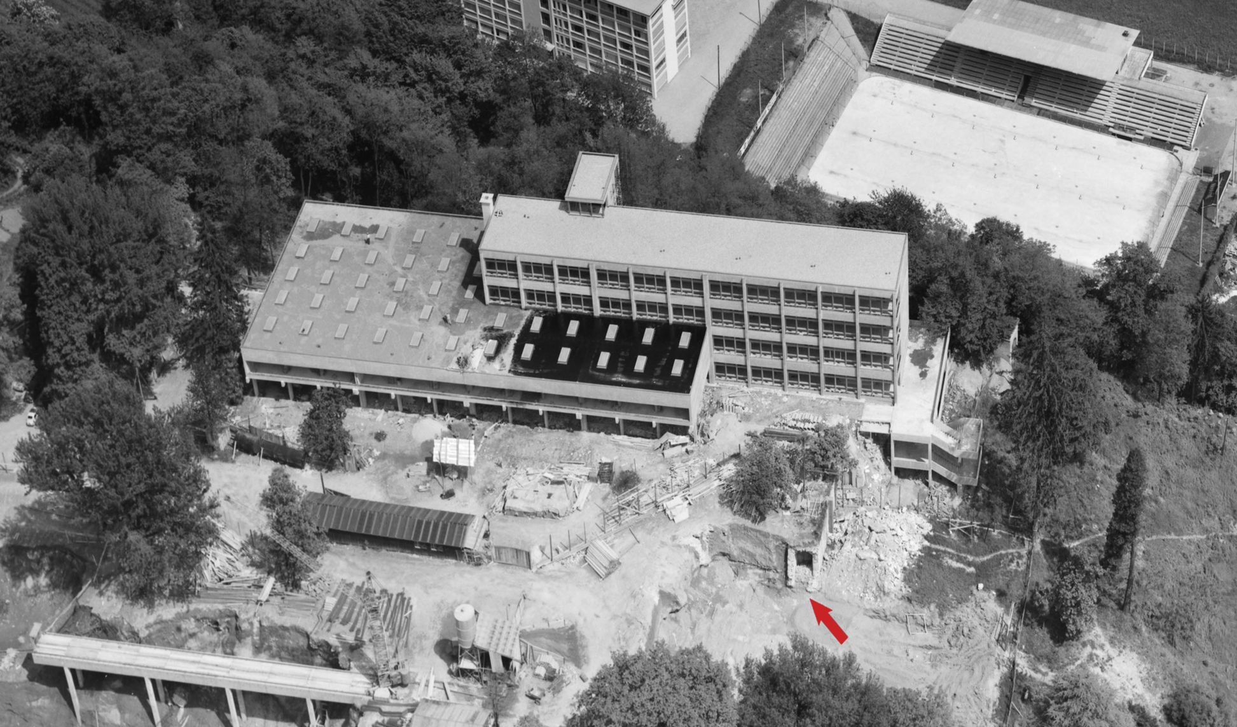

DAGLI ANNI TRENTA
AL FATIDICO 1961

Slide 11
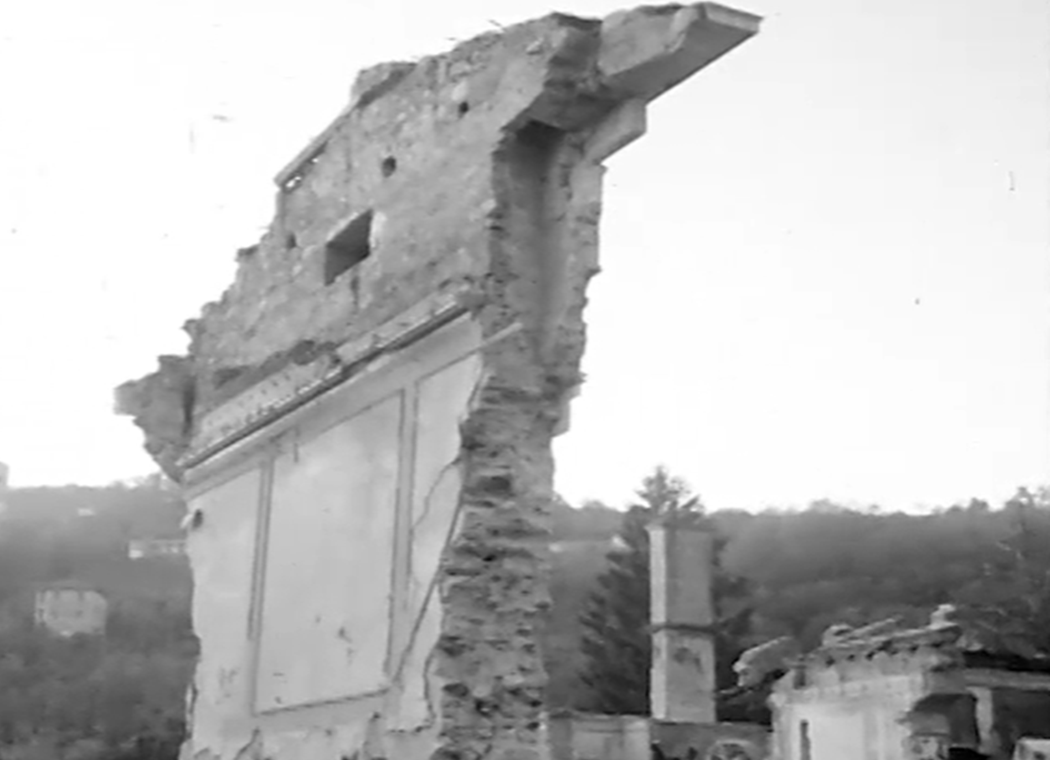
Con la crisi economica degli anni Trenta, una parte del parco è sacrificata per diventare zona agricola e far fronte alla penuria alimentare secondo il piano federale Wahlen. Il resto del parco viene trascurato. In tempo di guerra e nell'immediato il Castello diventa centro per profughi poi per soldati internati, colonia estiva per i bambini. Il degrado della costruzione convince il Gran Consiglio alla demolizione con poche voci contrarie. Lo stato ha bisogno di spazi per la costruzione di scuole e con 230 kg. di un nuovo esplosivo (Altorfite) un patrimonio culturale e civico va in polvere. Resite orgogliosa una parete.

Slide 12
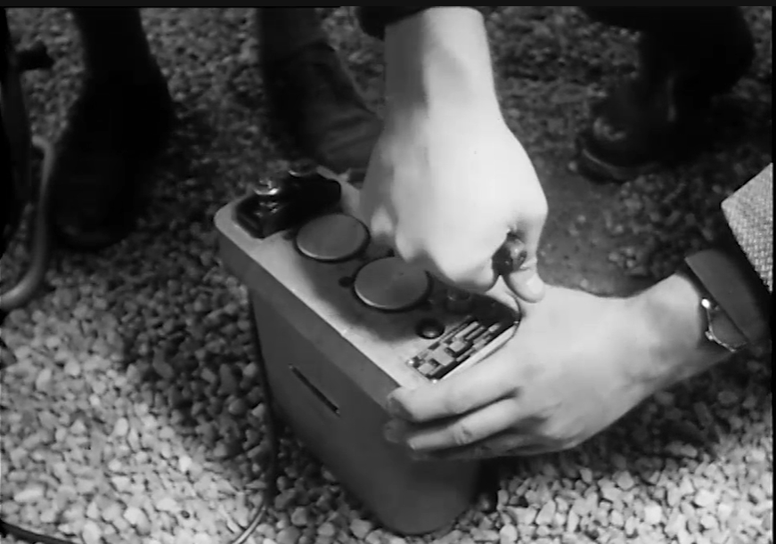
VIDEO

Slide 13
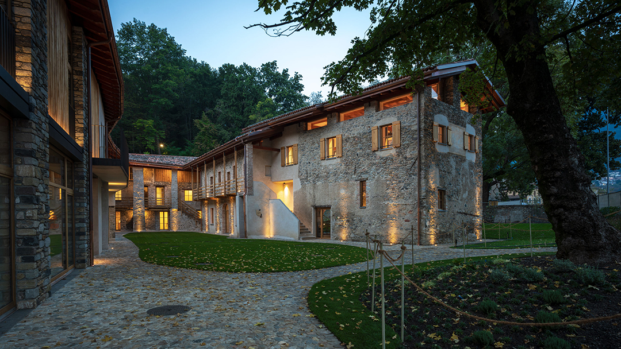
Una rivalutazione dello spazio naturalistico del parco del castello, non ancora compromesso, è stata promossa nel 1998, purtroppo senza risultati, per il recupero del biotipo e la creazione di un'area verde pubblica, avanzata dal Fondo svizzero per il paesaggio, la Società ticinese per l'arte e la natura- STAN, il WWF Ticino e l'associazione traffico e ambiente.
Mentre nel 2019 il Municipio di Lugano, proprietario della masseria e dell'antico torchio appartenenti al castello e la Fondazione Francesco per l'aiuto sociale, hanno recuperato questi beni culturali creando un esemplare connubio tra tutela e utilizzo sociale con un intervento conservativo rispettoso. La struttura è aperta a tutta la cittadinanza.
Vecchi e nuovi tentativi
di recupero

